Slide 1


Slide 2
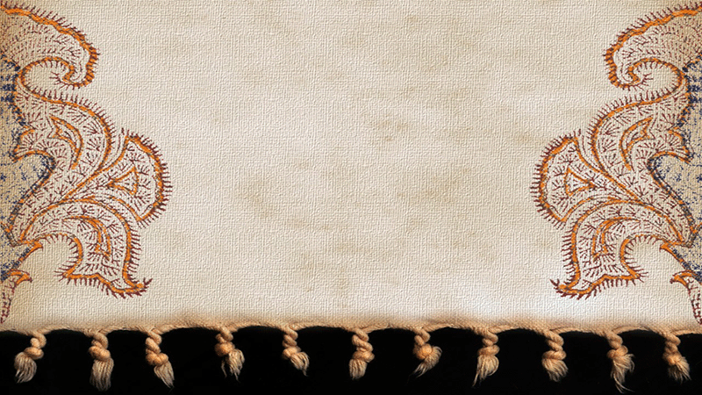
کاربرد فناوری دوقلوی دیجیتال در پیش‌بینی خسارت بیمه‌های اموال و دارایی

Slide 3

کاربرد فناوری دوقلوی دیجیتال در پیش‌بینی خسارت بیمه‌های اموال و دارایی

Slide 4


Slide 5

برای دریافت فایل کامل و اسلاید های دقیق این پاورپوینت به همراه منابع به لینک زیر مراجعه نمایید
https://filemega.ir/downloads/2745737/

